Slide 1
IA
Insurance AI
Better decisions, clearly.
FA 보험 상담 AI
상담 화면 설계
2026년 10월 1일 오픈 · 1차 범위
주식회사 아이에프에이 AX팀 · 2026.08.14

Slide 2
플로우
이렇게 진행됩니다
10월 1일 버전 기준. 화면 순서대로 보시면 됩니다.
①
②
③
④
⑤
일반 답변
▶
약관 등록하기
▶
답변
▶
약관북
▶
약관 등록
골절되면 보상되나요?
보험사 → 상품 → 약관 시점
면책 먼저 · 근거 조항
고객 폴더에 쌓임
하나씩 추가
일반지식으로 먼저 답합니다
가입한 상품을 짚어냅니다
어느 약관인지 함께 표시합니다
그 고객 약관 안에서만 답합니다
My Data가 열리면 한 번에
①에서 「이 답변으로 충분해요」로 끝낼 수 있습니다. 대부분의 상담은 한 건 확인하고 끝납니다.
더 정확히 봐야 할 때만 「약관 등록하기」로 ②에 들어갑니다 —
고객을 만들지 않아도 됩니다.
10/1 버전입니다
다음 버전에서는 My Data가 붙어 계약이 한 번에 들어오고, 보장분석이 결합되면 「얼마 나와요?」까지 답합니다. 지금 구조를 바꾸지 않고 얹는 방식입니다.
2

Slide 3
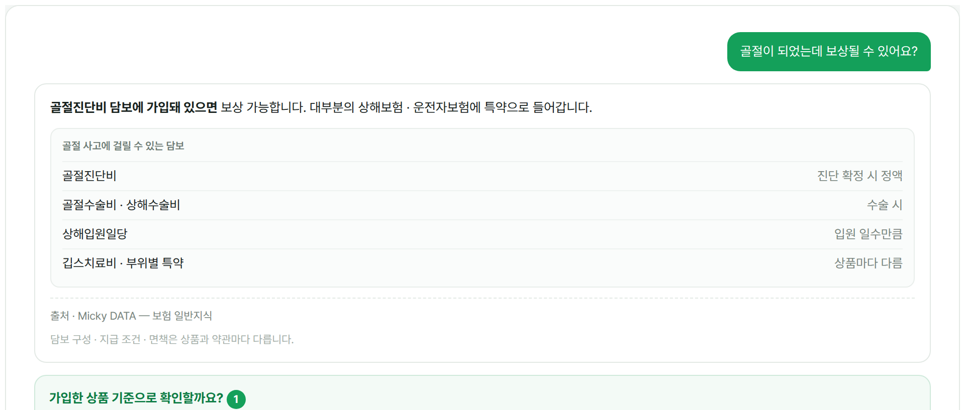
화면 ① 일반 답변 · 1/2
먼저 일반으로 답하고, 개인화는 고르게 합니다
「골절되면 보상되나요?」는 일반지식만으로 답이 나옵니다. 여기서 「이 답변으로 충분해요」로 끝내거나 「약관 등록하기」로 넘어갑니다.
걸릴 수 있는 담보를 넓게 열거합니다 — 좁게 잡으면 청구를 놓칩니다.
3

Slide 4
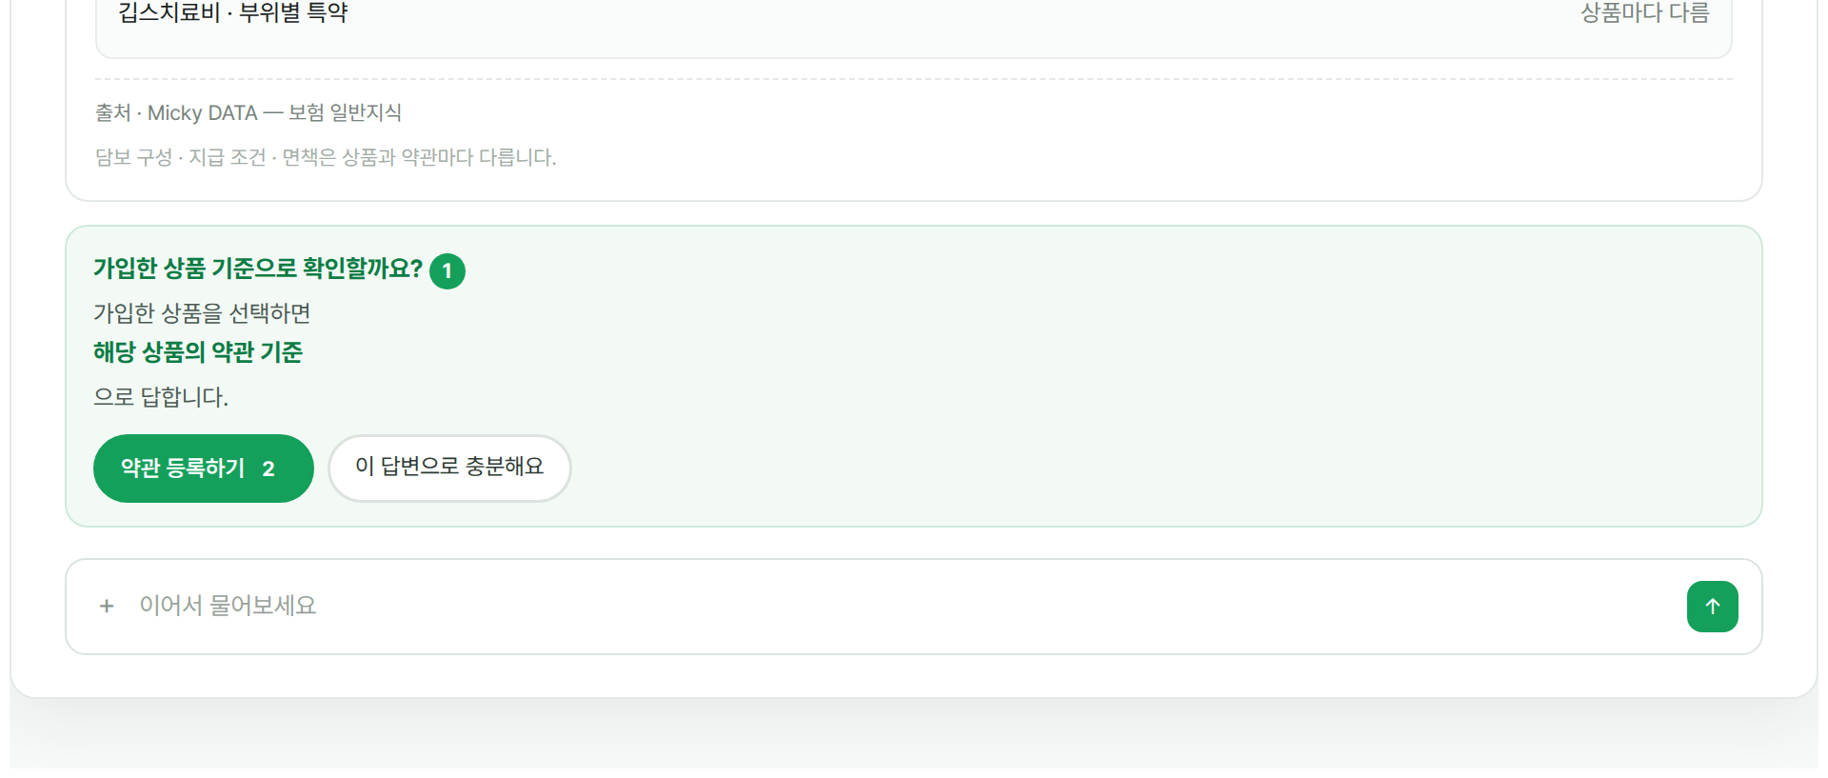
화면 ① 일반 답변 · 2/2
먼저 일반으로 답하고, 개인화는 고르게 합니다
「이 답변으로 충분해요」를 같은 무게로 둡니다. 일반 답변은 실패가 아닙니다.
4

Slide 5
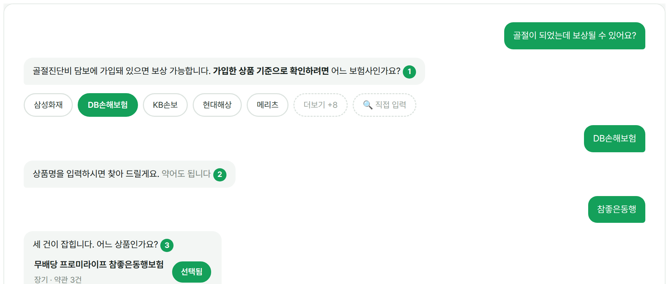
화면 ② 약관 짚어내기 · 1/3
대화하면서 정확한 상품을 짚어냅니다
별도 화면으로 빠지지 않습니다. 챗봇이므로 AI가 묻고 FA가 고르는 것이 곧 대화입니다.
AI가 보험사를 묻고 칩으로 고릅니다. 고른 값은 사용자 말풍선으로 남습니다.
5

Slide 6
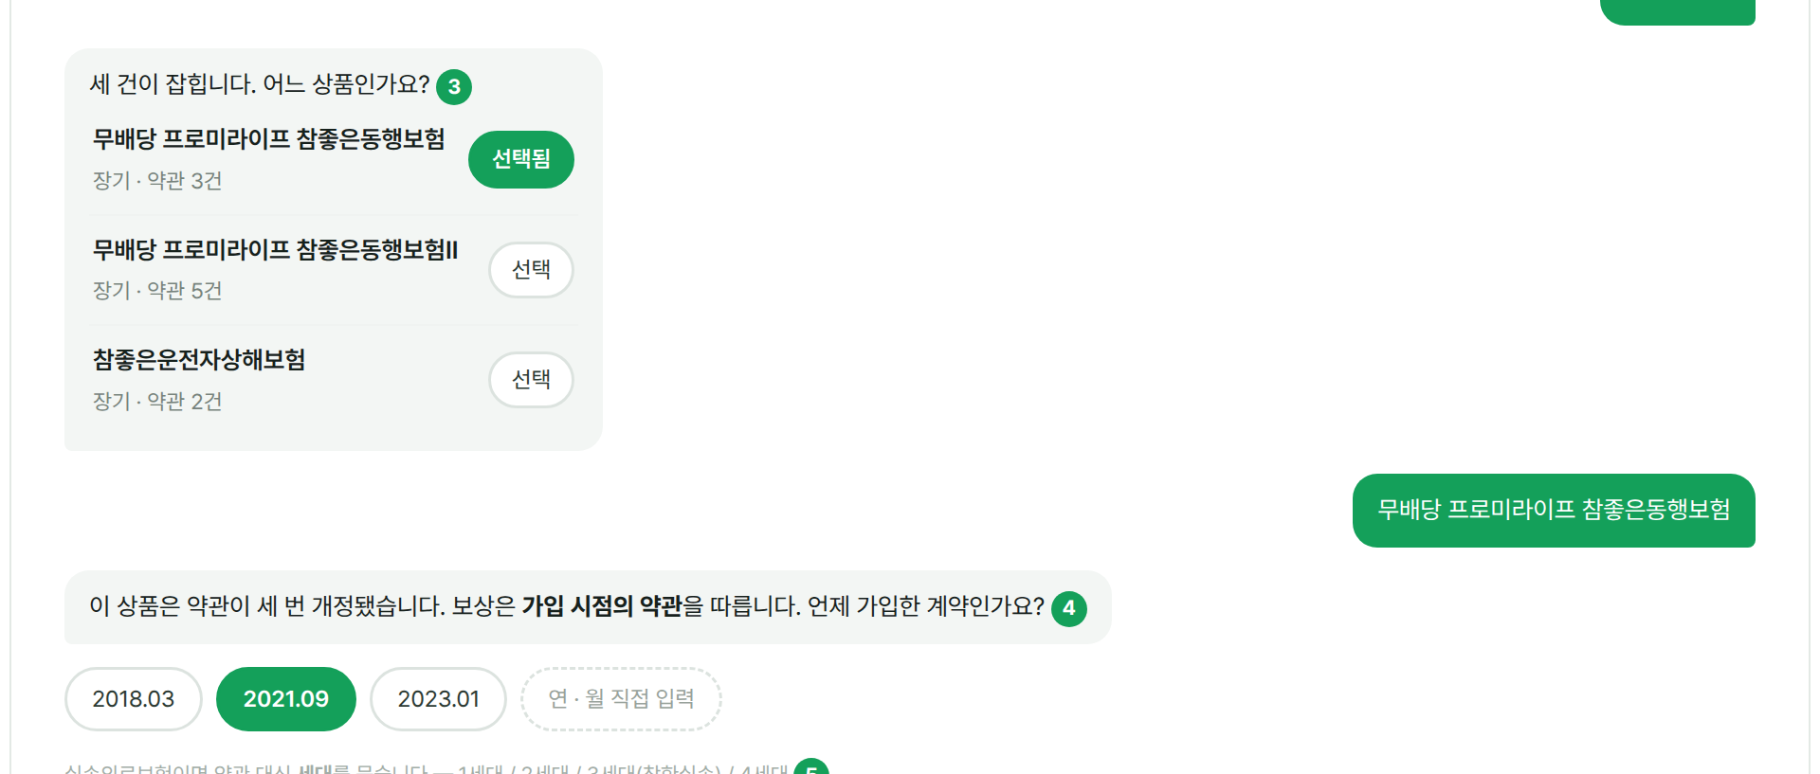
화면 ② 약관 짚어내기 · 2/3
대화하면서 정확한 상품을 짚어냅니다
보종은 묻지 않습니다. 상품명을 치면 매칭되고, 겹치는 상품을 나란히 놓습니다.
6

Slide 7
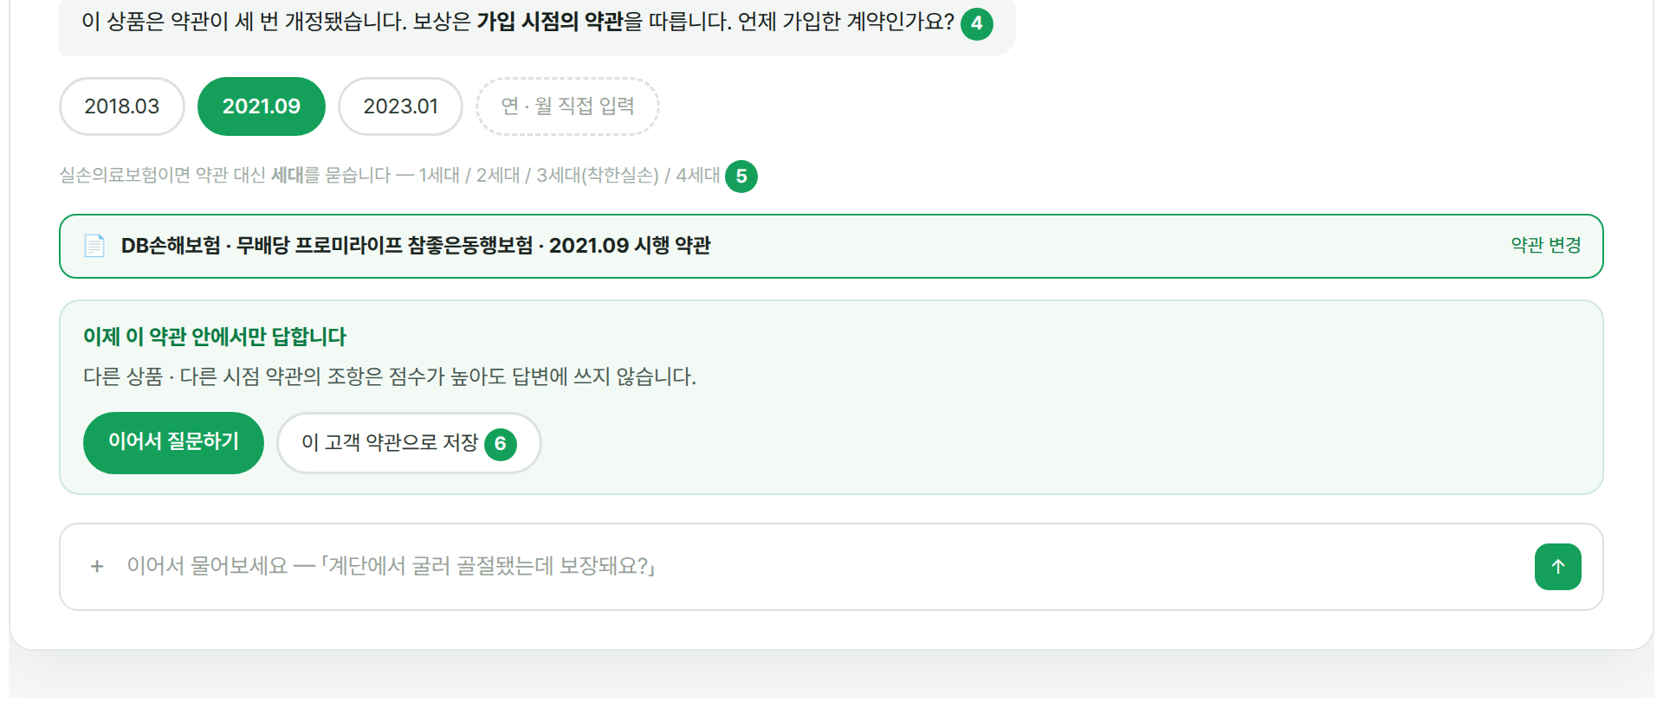
화면 ② 약관 짚어내기 · 3/3
대화하면서 정확한 상품을 짚어냅니다
「보상은 가입 시점의 약관을 따릅니다」 — 왜 묻는지를 함께 말합니다.
7

Slide 8
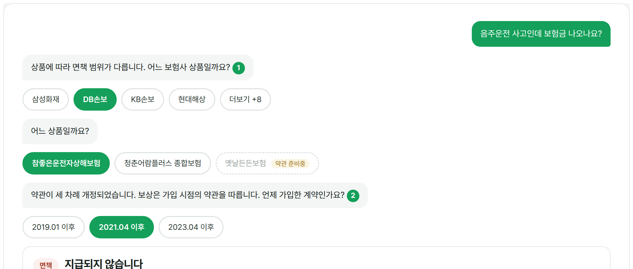
화면 ③ 답변 · 1/3
면책을 먼저 판정하고 조항으로 근거를 답니다
고객을 만들지 않고 그냥 묻는 경로입니다. 대부분의 상담이 여기서 끝납니다.
확정 전에는 되물어 좁힙니다 — 보험사 → 상품 → 가입 시점.
8

Slide 9
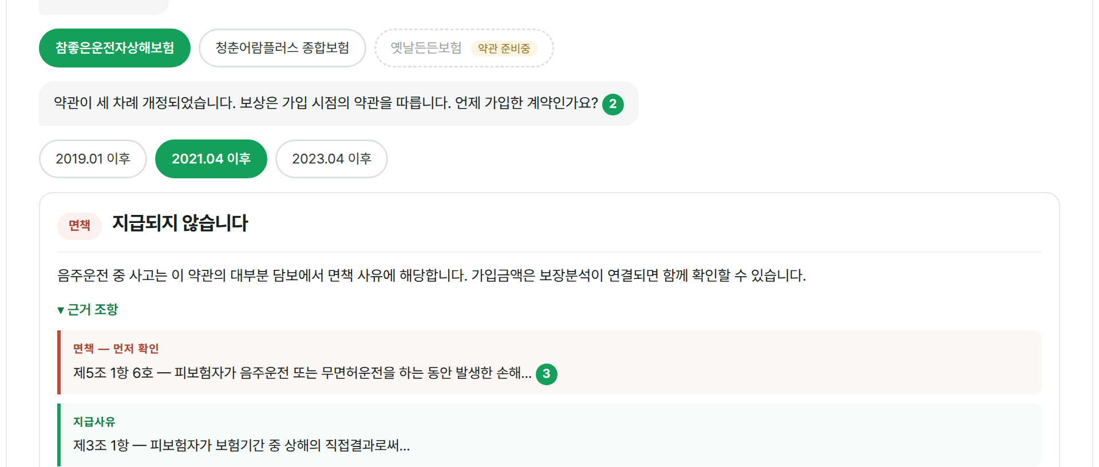
화면 ③ 답변 · 2/3
면책을 먼저 판정하고 조항으로 근거를 답니다
면책을 맨 위에 놓고 조항 위치까지 답니다. 어느 약관인지 하단에 항상 표시합니다.
9

Slide 10
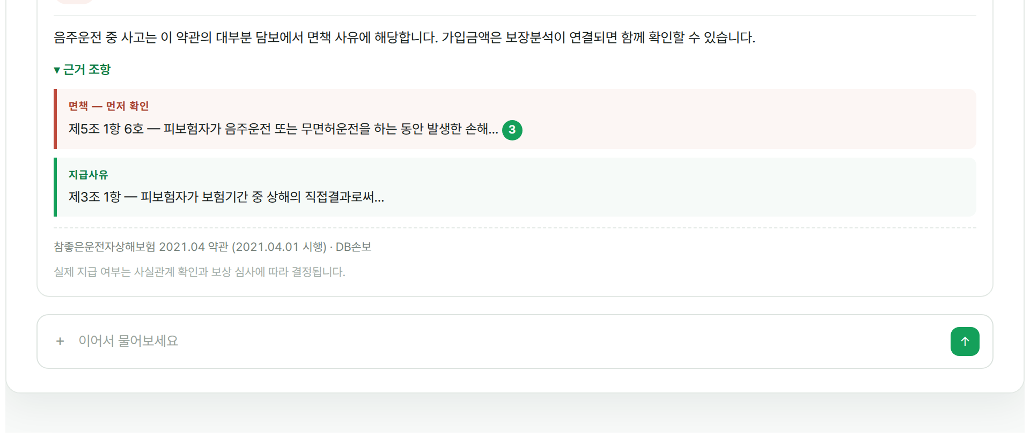
화면 ③ 답변 · 3/3
면책을 먼저 판정하고 조항으로 근거를 답니다
10

Slide 11
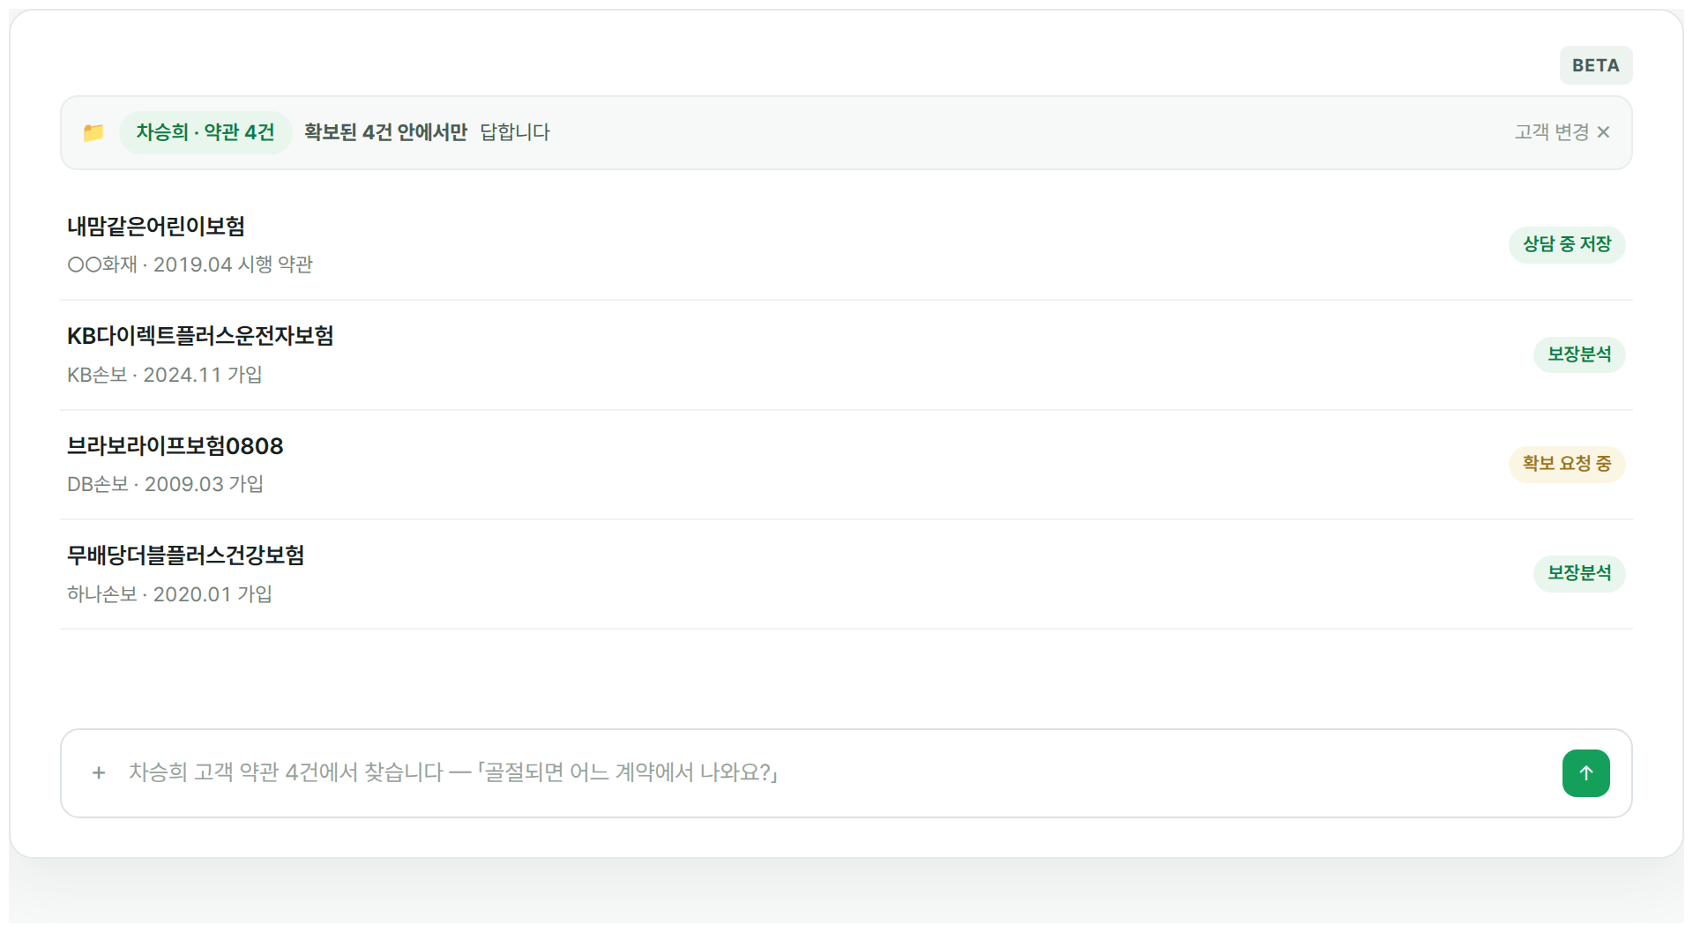
화면 ④ 약관북
고객 폴더를 열면 질문 범위가 그 고객으로 잠깁니다
이 화면이 차별점의 실체입니다. 상담할수록 고객별 약관이 쌓입니다.
그 고객 약관 안에서만 찾습니다. 담보가 여러 계약에 걸치면 모두 보여줍니다.
11

Slide 12
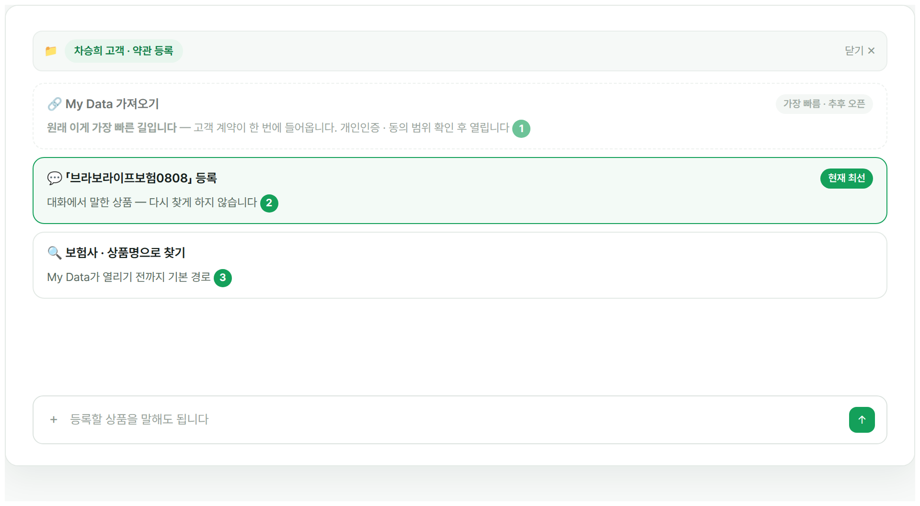
화면 ⑤ 약관 등록
지금은 하나씩. My Data가 열리면 한 번에 들어옵니다
안 열린 경로도 화면에 두되 잠급니다 — 곧 열릴 길이 있다는 사실 자체가 안내입니다.
「최근 등록한 상품」은 뺐습니다 — 다른 고객 계약을 끌어오게 됩니다.
12

Slide 13
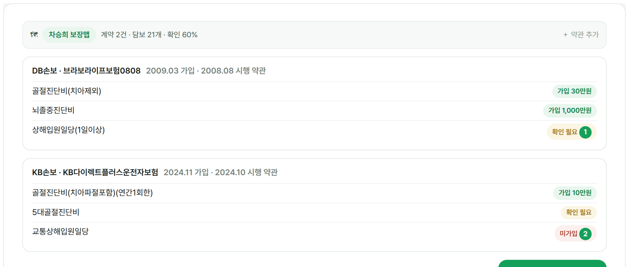
화면 ⑥ 보장맵 · 1/2
약관이 담보로 펼쳐지되, 가입 여부는 따로입니다
약관은 가입 「가능한」 담보의 목록일 뿐입니다. 기본값은 「확인 필요」입니다.
「미가입」은 확인된 사실이고 「확인 필요」는 아직 모르는 것입니다.
13

Slide 14
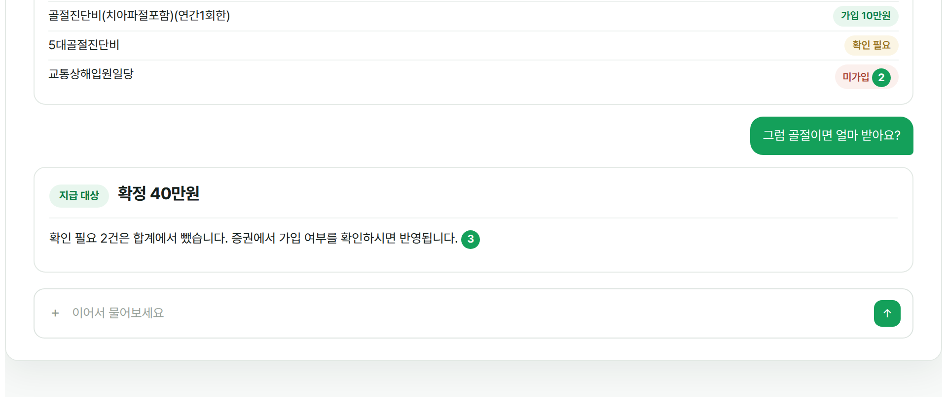
화면 ⑥ 보장맵 · 2/2
약관이 담보로 펼쳐지되, 가입 여부는 따로입니다
면책 · 미가입 · 확인 필요 건도 숨기지 않고 사유와 함께 남깁니다.
14

Slide 15
앞으로
10월 1일은 시작입니다.
지금 구조 위에 계속 얹습니다.
지금 · 10월 1일
다음 · My Data
그다음 · 보장분석
약관을 직접 짚어 답합니다
고르지 않아도 됩니다
「얼마 나와요?」에 답합니다
보험사 → 상품 → 약관 시점을 고르고, 그 약관 안에서만 답합니다. 고객 폴더에 쌓입니다.
계약이 한 번에 들어와 약관이 자동으로 정해집니다. 클릭이 사라집니다.
가입 담보와 금액이 붙어 보장공백 · 비교까지 갑니다.
주식회사 아이에프에이 AX팀 · 화면 속 고객명과 대화는 가상입니다.

